Slide 1

일조매 : 일을 조금씩 매일매일 Project Progress Presentation

Slide 2
목차
Project Introduction
Team Introduction
Key Requirements Analysis - Use cases
Preliminary HIGH LEVEL Architectures

Slide 3
Project Introduction - 목적
조별과제의 문제점
팀원들끼리 회의 시간을 맞추기 힘들다
친하지 않은 팀원에게 진행 상황을 물어보기가 어렵다
전체적인 진행도를 한눈에 알고 싶다
→ “이러한 문제”를 해결할 수 있는 앱은 없을까?

Slide 4
Project Introduction - 범위
로그인 기능
계정 생성
로그인 시 자신의 팀 프로젝트 불러오기
팀 프로젝트 생성
팀 프로젝트 생성
팀원 초대
시간 조율
각 팀원은 자신의 ‘이번 주 불가능한 회의 시간’을 기입
팀장은 종합된 ‘팀 프로젝트 스케줄’을 기반으로 ‘회의 시간’을 설정

Slide 5
Project Introduction - 범위
Task 관리
Task 별 마감 기한 설정
날짜별 Task 확인
Task 진행 중 / 완료 상태 확인
‘독촉 알림’ 전송 가능
진행 중인 Task에 대해, 해당 Task를 수행해달라고 요청
팀 프로젝트 저장 데이터 베이스
프로젝트 단위로 클라우드에 저장

Slide 6
Team Introduction
Team Name: 너나해 (너랑 나랑 해보자)
구성원
2020920002 구효근
2020920019 문윤서
2020920037 유지호
2022920001 강민지
2022920007 김나린
2022920022 류수화

Slide 7
Key Requirements Analysis - Actor
Actor | 설명
팀장 | 팀 프로젝트를 생성한 사용자
팀원 | 팀장을 포함한 팀 프로젝트 구성원
스마트폰 기본 권한 | 알림/전화 기능
유저 데이터베이스 | 유저 아이디, 비밀번호, 닉네임, 팀 프로젝트 배열이 담겨있는 데이터베이스
팀 프로젝트 데이터베이스 | 생성된 모든 팀 프로젝트가 담겨있는 데이터베이스
Task 데이터베이스 | 생성된 모든 Task가 담겨있는 데이터베이스

Slide 8
Key Requirements Analysis - UseCase
로그인
· 로그인
· 회원가입
설정
· 닉네임 변경
· 기본 권한 변경
프로젝트
· 프로젝트 이동
· 인원 초대
스케쥴
· 스케쥴 입력
· 회의시간 설정
Task 관련
· Task 목록 확인
· 독촉 알림 전송
· Task
생성/수정/완료

Slide 9
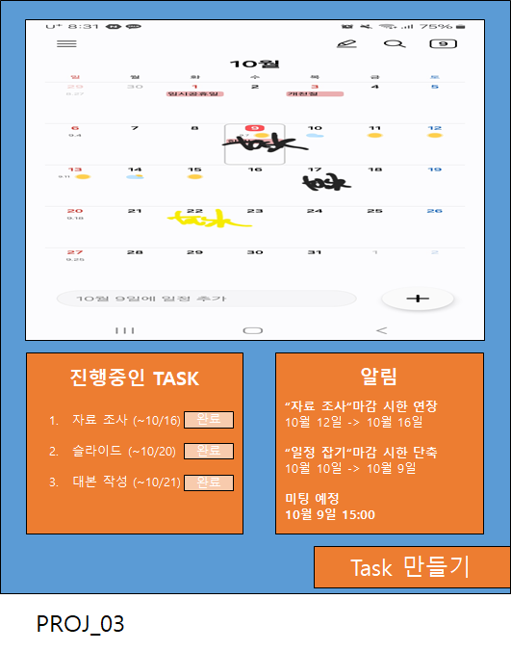
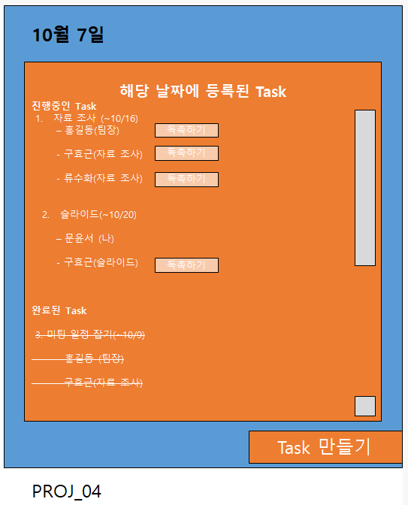
UseCase example 1
시스템 제목 | 캘린더 시스템
유스케이스 이름 | Task 목록 및 독촉 알림 전송
유스케이스 ID | CAL01
액터 | 팀원
시작 조건 | 캘린더 화면에서 날짜를 누를 시
기본 흐름 | 팀원은 상단의 캘린더에서 원하는 날짜의 Task를 확인할 수 있다. 이때 본인의 Task는 노란색, 그렇지 않으면 회색으로 할 예정이다. 이때 완료된 Task는 취소선이 그어진다. 팀원은 원하는 날짜를 클릭시 해당 날짜에 등록되어있는 모든 Task를 확인할 수 있으며, 각 Task마다 독촉 알림버튼을 사용할 수 있다. 팀원이 독촉 알림버튼을 사용시, 해당 Task가 할당된 팀원에게 스마트폰 알림을 전송한다.
대안 흐름 | 3A 독촉 알림버튼을 사용하는 것에는 문제가 발생하지는 않지만, 독촉 알림을 받아야하는 팀원의 스마트폰 기본 권한이 꺼져있는 경우가 있다. 이 경우 독촉 알림버튼을 누른 팀원에게는 ‘{Task가 할당된 팀원의 아이디}의 기본 권한이 꺼져있어 독촉 알림에 실패했어요’ 라는 팝업을 표시한다.
종료 조건 | 독촉 알림을 받아야 하는 팀원의 스마트폰에 독촉 알림이 표시된다.
캘린더 기본 화면
원하는 날짜를 클릭했을 때

Slide 10
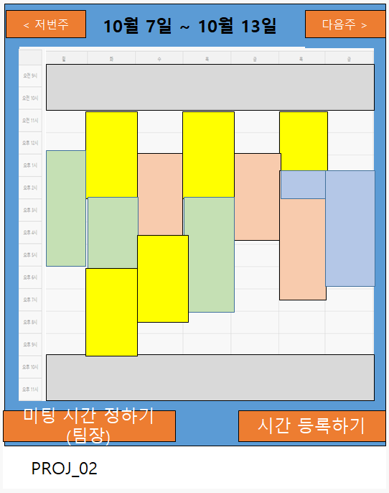




UseCase example 2
시스템 제목 | 스케줄 시스템
유스케이스 이름 | 스케쥴 시간대 입력
유스케이스 ID | SCHE01
액터 | 팀원
시작 조건 | 스케쥴 화면에서 시간등록 버튼을 누를 시
기본 흐름 | 팀원이 자신의 스케쥴을 입력할 수 있는 창이 디스플레이 된다. 팀원이 여유있는 시간을 입력한다. 입력이 완료되면 확인 버튼을 누른다 선택한 시간대가 시간표에 추가된다. 시스템이 시간표를 디스플레이한다.
대안 흐름 | 2A. 팀원 자신이 이미 등록한 시간과 겹치게 입력하면 “이미 등록된 시간대 입니다.”를 출력한다. 팀원이 시간대를 수정하고 확인버튼을 누른다.
종료 조건 | 입력된 시간이 팀 프로젝트 데이터베이스에 저장된다.

Slide 11
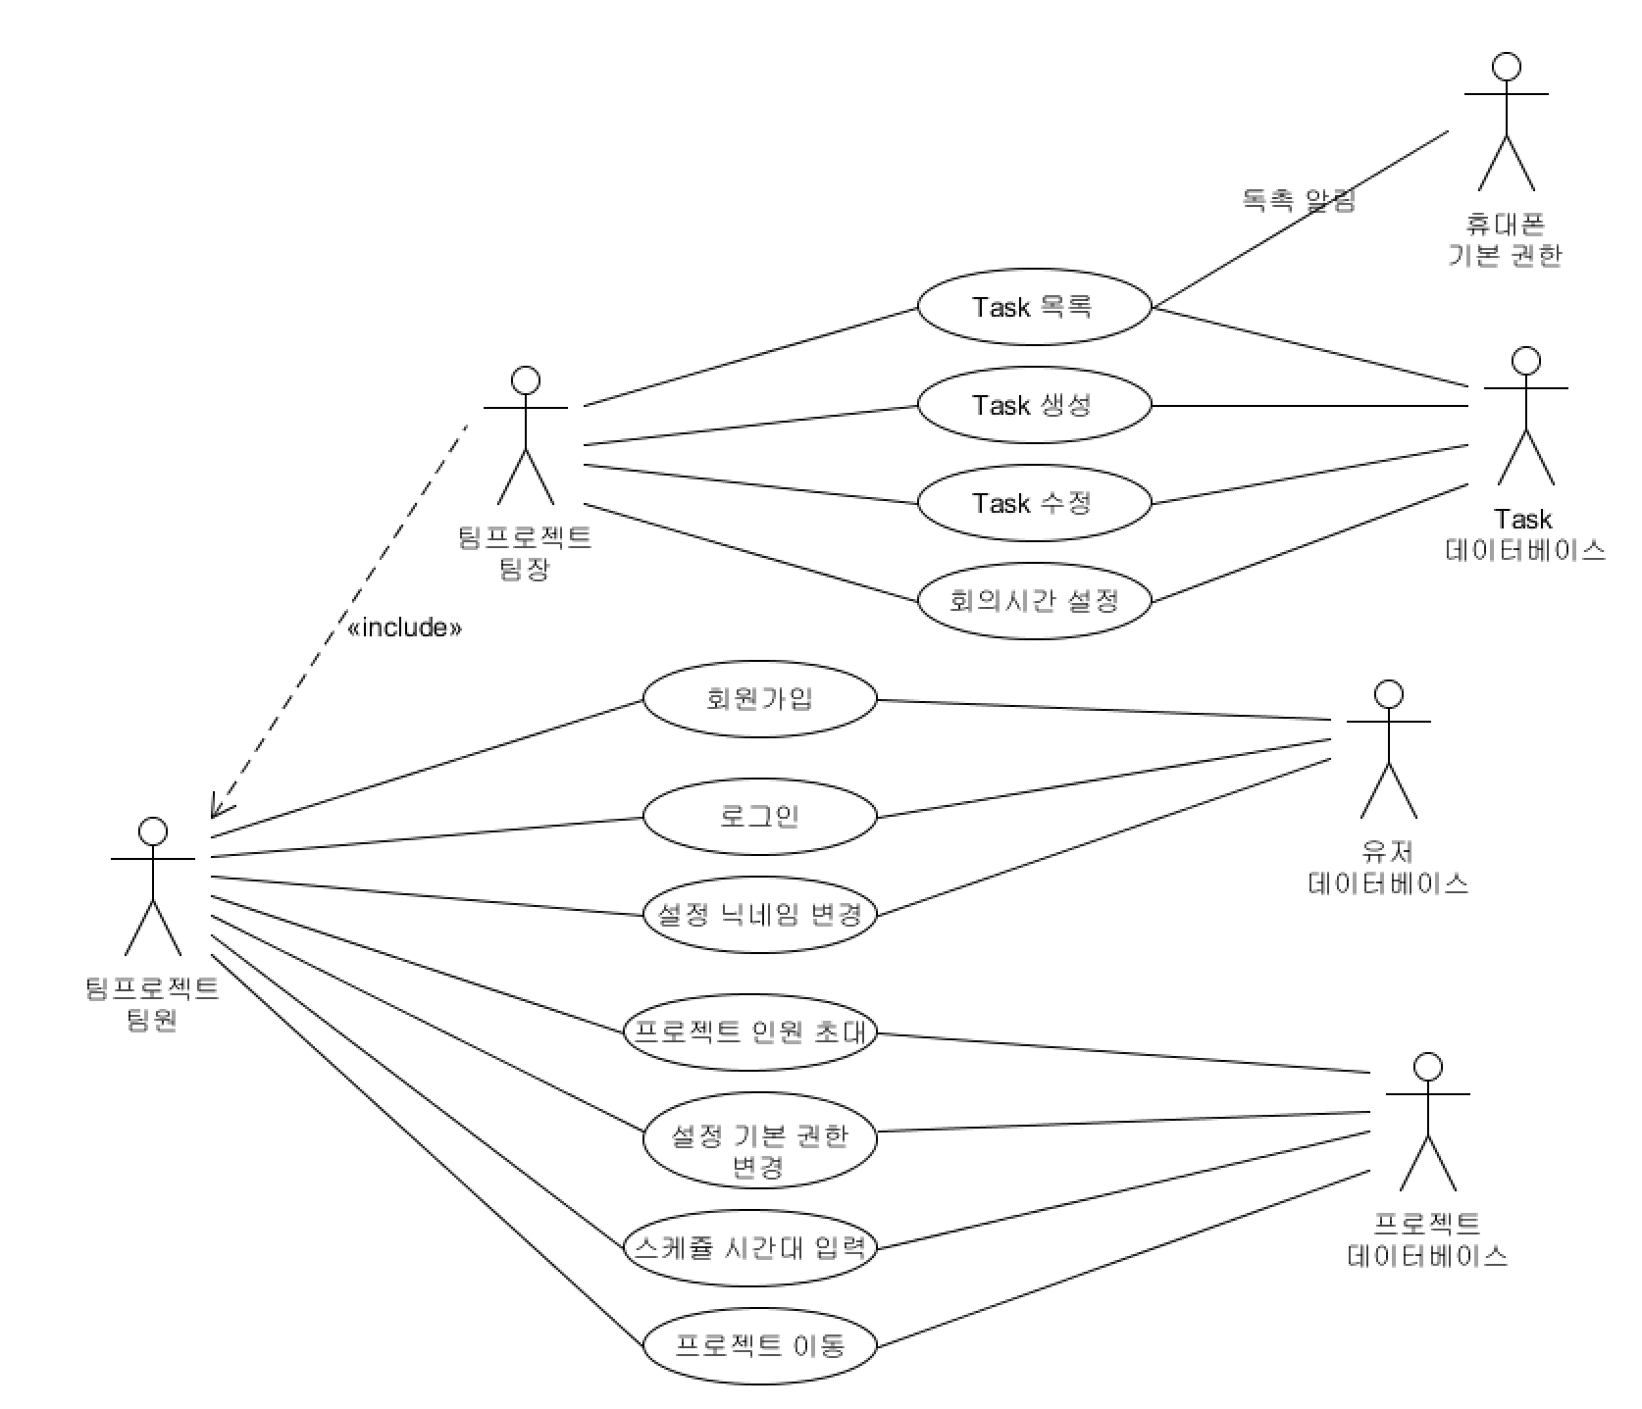
Key Requirements Analysis
Task 관련
로그인
프로젝트

Slide 12
Preliminary HIGH LEVEL Architectures
Simple Client-Server Architectures
클라이언트는
로그인, 팀 프로젝트 수행, 스케쥴 조율, Task 관리 등의 유스케이스를 수행한다.
서버는
사용자 인증, 데이터베이스 관리, 팀프로젝트와 task 정보를 저장 및 제공한다.
Shared Information Systems
같은 프로젝트에 속해있는 팀원들은
스케쥴, 캘린더 유스케이스에 동일한 데이터를 편집해야 한다.

Slide 13
Trade-offs
 | Simple Client-Server Architecture | Shared Information System
보안 취약성 | 서버에서 집중 관리해 보안이 비교적 좋음 | 여러 사용자 접근으로 보안 관리가 다소 취약
부하 문제 | 서버에 요청 집중 시 과부하 발생 위험 | 데이터가 분산되어 여러 서버로 부하가 분산됨
확장성 | 상대적으로 쉽게 확장 가능 | 동시성 관리가 필요해 구조적 복잡성 증가
데이터 무결성 | 서버에서 모든 데이터를 관리해 일관성 보장 | 여러 사용자 접근시 데이터 일관성 문제 발생 가능
실시간 협업 효율성 | 협업이나 동시 접근에 제약 있음 | 여러 사용자가 실시간으로 동시 접근 가능
비용 | 단일 서버로 비용 낮음 | 다중 서버 인프라 비용 높음
예시 | Web Browser | Google Drive

Slide 14




Framework
with Simple client-server Architecture
백엔드
사용자
프론트엔드
React or
React
Native
데이터베이스

Slide 15

일조매 : 일을 조금씩 매일매일
Thank you for watching

